Slide 1


Slide 2
ÍNDICE
Explicación proyecto
Tecnología
Movilidad/Procomún
Marketing
Impacto Social
Empresa

Slide 3
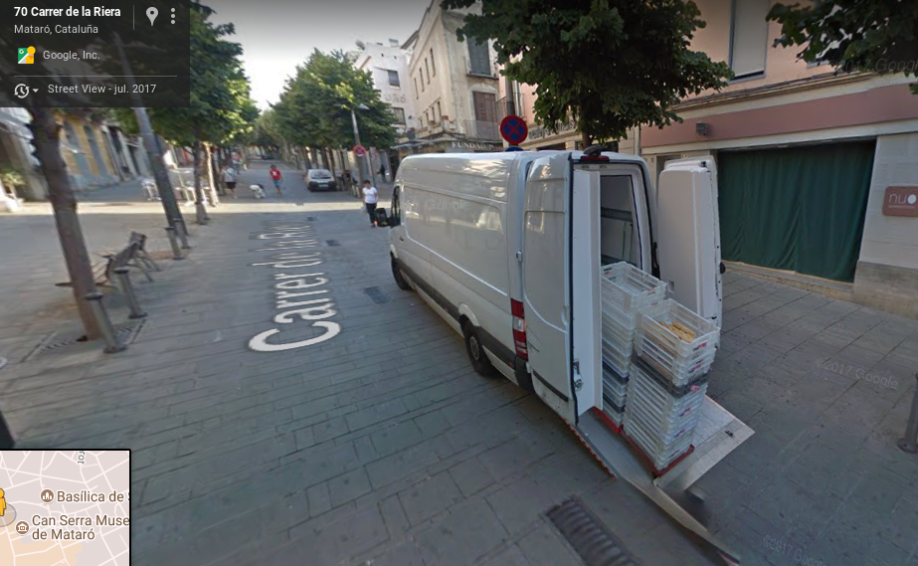
EXPLICACIÓN PROYECTO
Qué es?
Beneficios:
Tráfico
Medio ambiente
Comercios

Slide 4

TECNOLOGÍA
Mockup
Software
Página Web
Base de Datos

Slide 5
Movilidad/Procomún
Evitar Congestiones
Mejoras para los peatones
Vehiculo/Reparto
Extensión de servicios
Datos Vías (calientes/frías)

Slide 6


Marketing
Tag
#Matarofluida
#Ecoway
#Freeway
Sello Verde
Página Web
Base de Datos

Slide 7

Impacto Social
Fundació Maresme
Gremios Beneficiados

Slide 8
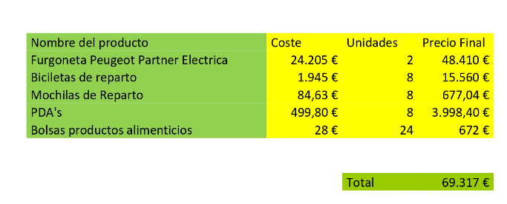


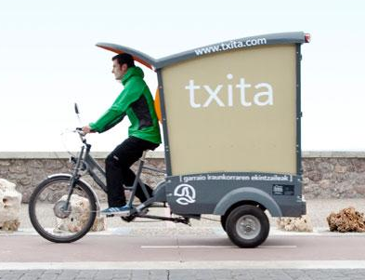
Empresa
Estudio de Mercado Presupuesto:
Koiki
Txita
Van a Pedal

Slide 9
Último Kilómetro Optimizado
Oscar Sigüenza, Cristian del Viejo, Jose Antonio Carrión, Pablo Fernández, Rubén Ruiz, Paco Gordillo

